Slide 1
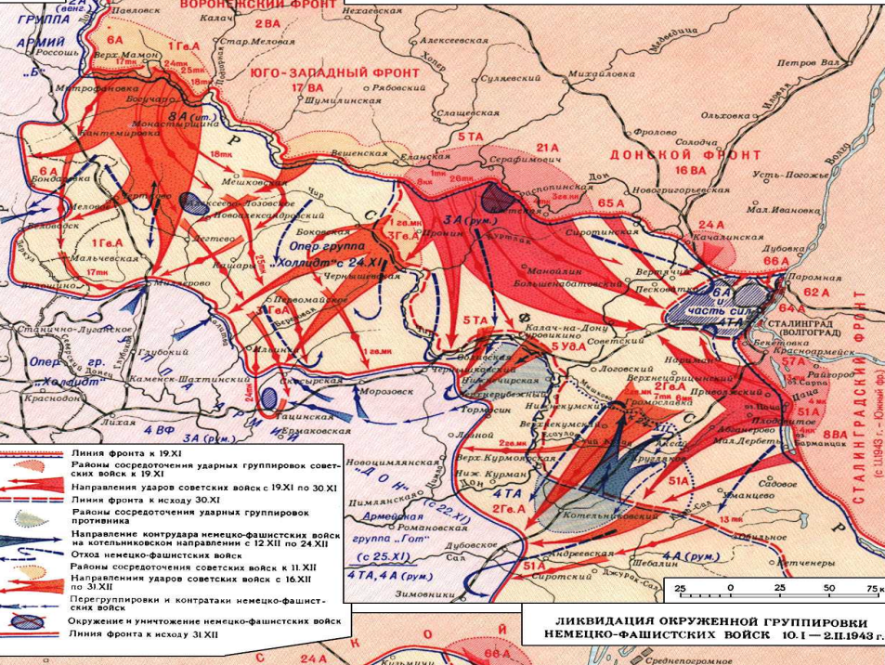
ВОРОНЕЖСКИЙ
19 ноября 1942 года
19 ноября 1942 года
ЮГО-ЗАПАДНЫЙ
ДОНСКОЙ
20 ноября 1942 года
СТАЛИНГРАДСКИЙ
Какие три фронта принимали участие в окружении и разгроме фашистских войск под Сталинградом?

Slide 2
330 тыс.человек
Калач
Назовите город, в направлении которого наступали советские войска, окружавшие Сталинград. Какова была численность окруженной в Сталинграде группировки врага?

Slide 3
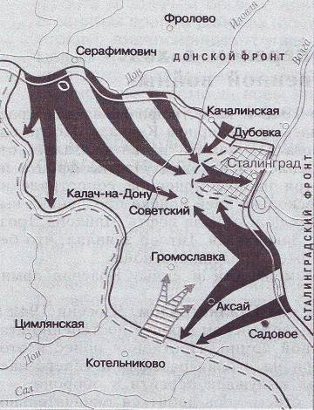
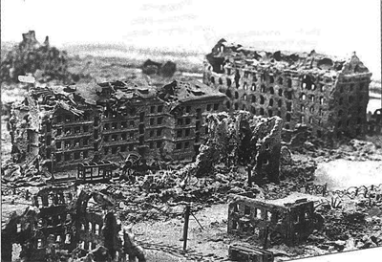
При ликвидации окруженной группировки с10 января по
2 февраля 1943 года войска Донского фронта под командованием К. К. Рокоссовского разгромили 22 дивизии противника, взяли в плен 91 тысячу гитлеровцев, в том числе 2500 офицеров, 23 генерала и 1 фельдмаршала Паулюса. В этих боях противник потерял 147 тысяч человек.
Как называлась операция войск Донского фронта
под командованием Рокоссовского К.К. по окружению и окончательному разгрому врага в городе Сталинграде?
Какие потери понесли немецко-фашистские войска?
«Уран»
«Кольцо»
«Сатурн»
«Котел»

Slide 4
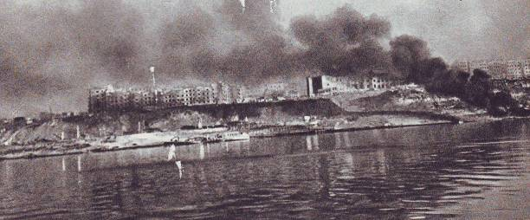
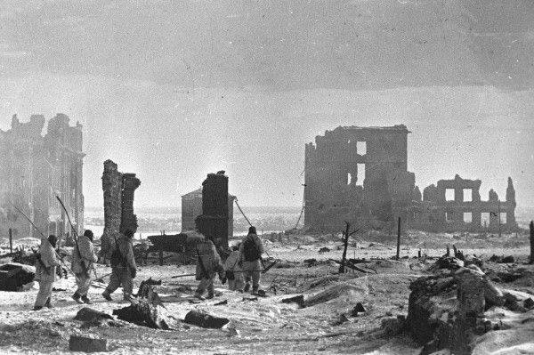
Сколько дней продолжалась Сталинградская битва?
100
200
300

Slide 5
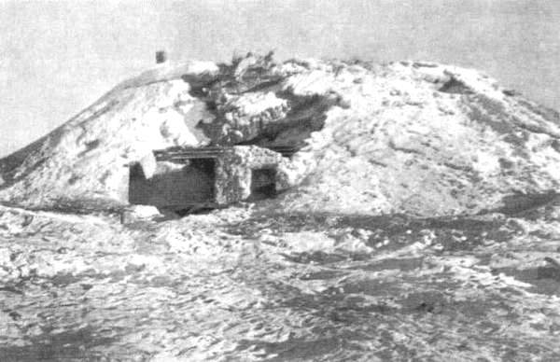
Почему шли такие упорные бои за Мамаев курган?
Как называлась эта высота на военных картах?
Сражение на Мамаевом Кургане имело важное стратегическое значение:
с его вершины хорошо просматривалась и простреливалась прилегающая территория, переправы через Волгу.
Высота «102»
Гитлеровцы по 10-12 раз в день штурмовали его, но, теряя людей и технику, так и не смогли захватить всю территорию кургана. Бои за Мамаев курган продолжались 135 суток.

Slide 6
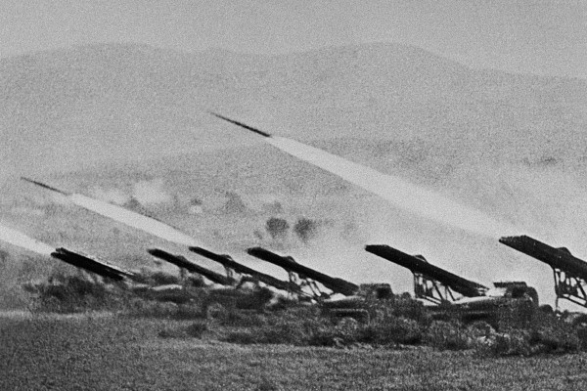
Какой воинский праздник ежегодно отмечается в нашей стране в день начала контрнаступления под Сталинградом — 19 ноября? Почему именно в этот день его отмечают?
День ракетных войск и артиллерии
Контрнаступление советских войск началось 19 ноября 1942 г. после мощной артиллерийской подготовки ударами армейских соединений Юго-Западного и Донского фронтов.
20 ноября начали наступление и войска Сталинградского фронта

Slide 7
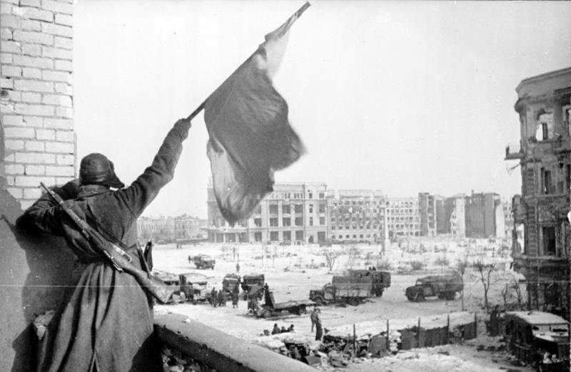
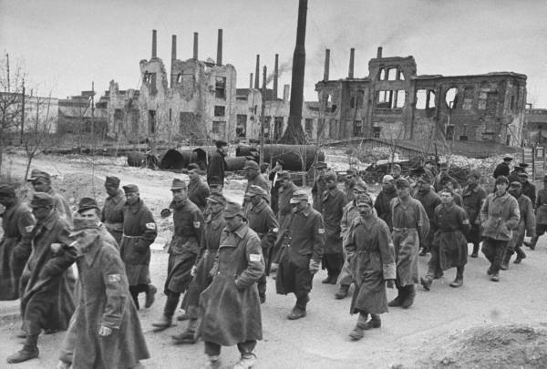
Потери сторон
в Сталинградской битве
Общие потери Красной Армии
Общие потери
немецко-фашистской армии
1,5 миллиона человек
1 млн. 130 тыс. человек

Slide 8
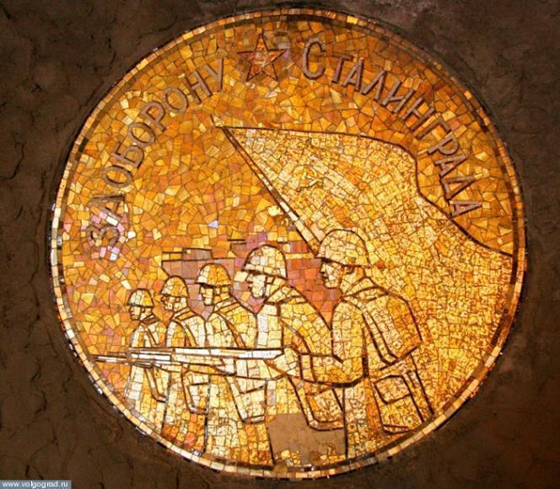
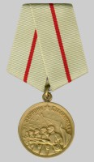
Как называлась медаль, которой награждались участники Сталинградской битвы?
Сколько человек ее получило?
Медалью «За оборону Сталинграда» награждено более
759 561
участников битвы.
Ордена и медали получили
17 550 воинов
и 373 ополченца.

Slide 9
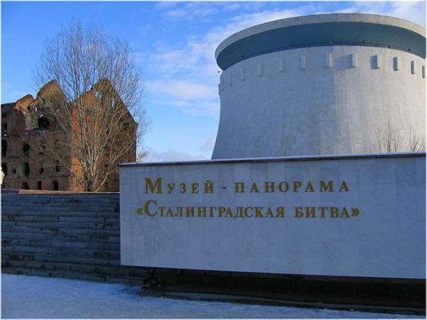
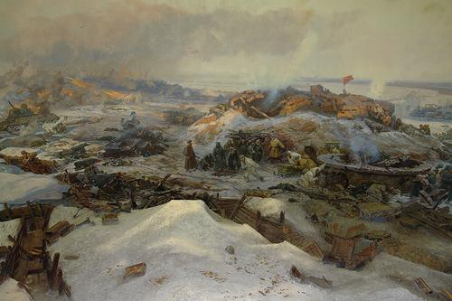
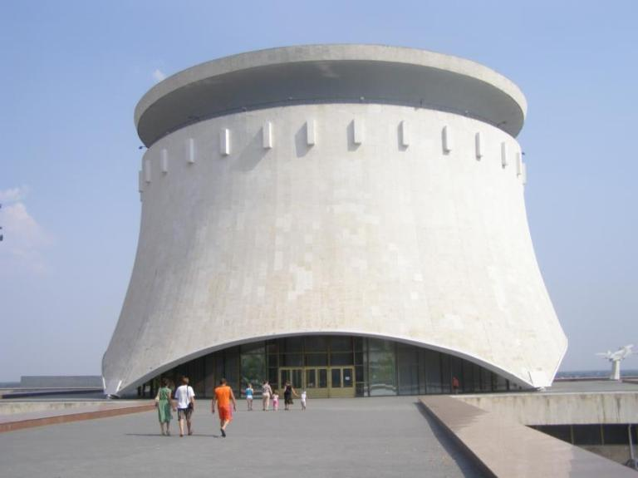
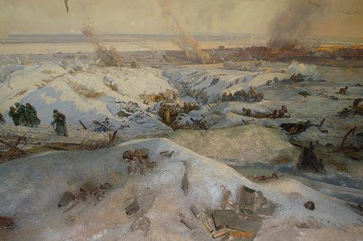
Это здание в Волгограде также посвящено
Сталинградской битве.
Что находится в этом здании? Когда оно было построено?
1982 г.

Slide 10
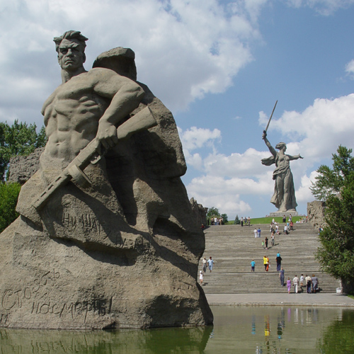
Как называется эта скульптура?
«Стоять насмерть!»
«Ни шагу назад»,— таков был приказ Родины. Выполнить его было неимоверно трудно.
Не случайно автор изобразил солдата с обнаженным торсом, чтобы передать, какого огромного физического напряжения стоила оборона Сталинграда. Каждый мускул напряжен до предела. А разве это только физическое напряжение?
Всмотритесь в его лицо. Это лицо человека, который смотрит смерти в глаза, но он не отступит, не отойдет.

